Slide 1
Управление финансов
Алгоритм изменения существенных условий контракта и заключения контракта с единственным поставщиком
Бегунова Елена Шикаровна – и.о. начальника отдела реализации
государственной политики в сфере закупок, развития
контрактной системы, методологического сопровождения
деятельности заказчиков управления финансов
2022 г.

Slide 2
ОСНОВНЫЕ СЛУЧАИ ИЗМЕНЕНИЯ СУЩЕСТВЕННЫХ УСЛОВИЙ ЗАКЛЮЧЕННОГО КОНТРАКТА
НА ЛЮБЫЕ ТОВАРЫ, РАБОТЫ, УСЛУГИ
пункты 1.2; 1.3 части 1 статьи 95 №44-ФЗ
Цена контракта может быть увеличена не более, чем на 10 %
при условии увеличения количества товара,
объема работы (услуги)
Важно!!! Допускается изменении объема и (или) видов выполняемых работ по контракту, предметом которого является выполнение работ по строительству, реконструкции, капитальному ремонту, сносу объекта капитального строительства, проведению работ по сохранению объектов культурного наследия (памятников истории и культуры)
основания для заключения дополнительных соглашений к контрактам об изменении существенных условий
соглашение сторон

Slide 3
ОСНОВНЫЕ СЛУЧАИ ИЗМЕНЕНИЯ СУЩЕСТВЕННЫХ УСЛОВИЙ ЗАКЛЮЧЕННОГО КОНТРАКТА
НА ЛЮБЫЕ ТОВАРЫ, РАБОТЫ, УСЛУГИ
часть 65.1 статьи 112 44-ФЗ
в случае выявления независящих от сторон контракта обстоятельств, влекущих невозможность его исполнения, допускаются изменения:
размера аванса, включая его установление
срока исполнения контракта
цены контракта
Порядок изменения условий контракта определяется:
на региональном уровне
Постановление администрации ЛО
от 31.03.2022 № 155
на муниципальном уровне
в форме постановления администраций муниципальных районов и городских округов
Изменение условий контракта возможно на основании распоряжения администрации ЛО, принятого в соответствии с решением Штаба на основании:
обращения заказчика ГРБС о необходимости изменения существенных условий контракта;
обращения поставщика;
пояснительной записки;
подтверждения наличия источника финансирования;
контракта;
проекта дополнительного соглашения к контракту

Slide 4
ИЗМЕНЕНИЕ СУЩЕСТВЕННЫХ УСЛОВИЙ КОНТРАКТОВ
НА СТРОИТЕЛЬСТВО, РЕКОНСТРУКЦИЮ, КАПИТАЛЬНЫЙ РЕМОНТ ОБЪЕКТОВ КАПСТРОЯ
ПП РФ №1315 от 09.08.2021
Основания для изменения условий контракта: увеличение цены на строительные материалы
Параметры контракта, которые подлежат изменению:
срок исполнения контракта не более чем на 30%
цена контракта не более, чем на 30%
Порядок изменения условий контракта определяется
на региональном уровне
Постановление Правительства ЛО
от 29.08.2022 № 128
на муниципальном уровне
в форме постановления администраций муниципальных районов и городских округов
Изменение условий контакта возможно на основании распоряжения Правительства ЛО, принятого в соответствии с решением оперативного штаба ЛО;
В случае, если цена контракта ≥ 100 млн.руб. проводится повторная государственная экспертиза проектной документации

Slide 5
ИЗМЕНЕНИЕ СУЩЕСТВЕННЫХ УСЛОВИЙ КОНТРАКТОВ
НА СТРОИТЕЛЬСТВО, РЕКОНСТРУКЦИЮ, КАПИТАЛЬНЫЙ РЕМОНТ ОБЪЕКТОВ КАПСТРОЯ
ПП РФ №680 от 16.04.2022
основания для изменения условий контракта: возникновения обстоятельств, независящих от подрядчика
Параметры контракта, которые подлежат изменению:
срок исполнения контракта
объем и (или) виды работ, спецификация и тип оборудования
замена строительных ресурсов, в т.ч. внесение изменений в ПСД
этапы исполнения контракта, в том числе состав, объем, вид работ и цена отдельного этапа
размер аванса, его установление
порядок приемки, оплата
цены без изменения объема (видов) работ в связи с увеличением цен на строительные ресурсы*
Изменение условий контракта
возможно по соглашению сторон путем подписания дополнительного соглашения
без принятия регионального (муниципального) правового акта
*Порядок установлен ПП №1315 от 09.08.2021. Размер изменения не ограничен 30%.
! Обратите внимание. В случае, если цена контракта ≥ 100 млн.руб. проводится повторная государственная экспертиза проектной документации

Slide 6
ПРОЦЕДУРА ИЗМЕНЕНИЯ СУЩЕСТВЕННЫХ УСЛОВИЙ КОНТРАКТОВ
НА СТРОИТЕЛЬСТВО, РЕКОНСТРУКЦИЮ, КАПИТАЛЬНЫЙ РЕМОНТ ОБЪЕКТОВ КАПСТРОЯ
Изменения могут быть внесены в пределах доведенных в соответствии с бюджетным законодательством РФ лимитов бюджетных обязательств на срок исполнения контракта (п.2 ПП РФ №680 от 16.04.2022)
Процедура изменения существенных условий контракта (п.4 ПП РФ №680 от 16.04.2022)
Подрядчик направляет заказчику в письменной форме предложение об изменении существенных условий контракта с приложением информации и документов, обосновывающих такое предложение, а также подписанного проекта соглашения об изменении существенных условий контракта
Заказчик в течение 10 рабочих дней со дня, следующего за днем поступления предложения об изменении существенных условий контракта направляет подрядчику подписанное соглашение и включает в реестр контрактов информацию об изменении контракта
В соответствии с распоряжением администрации Липецкой области от 17.05.21 №228-р заказчики должны организовать работу в РИС при осуществлении закупок

Slide 7
ПРОЦЕДУРА ИЗМЕНЕНИЯ СУЩЕСТВЕННЫХ УСЛОВИЙ КОНТРАКТОВ
РЕМОНТ И (ИЛИ) СОДЕРЖАНИЕ АВТОМОБИЛЬНЫХ
ДОРОГ ОБЩЕГО ПОЛЬЗОВАНИЯ ФЕДЕРАЛЬНОГО ЗНАЧЕНИЯ
Изменения могут быть внесены в пределах доведенных в соответствии с бюджетным законодательством РФ лимитов бюджетных обязательств на срок исполнения контракта (п.п.а п.1 ПП РФ №1148 от 28.06.2022)
Процедура изменения существенных условий контракта (п.п. «д» п.1 ПП РФ №1148 от 28.06.2022)
Поставщик (подрядчик, исполнитель) направляет заказчику в письменной форме предложение об изменении существенных условий контракта с приложением информации и документов, обосновывающих такое предложение, а также подписанный проект соглашения об изменении условий контракта
Заказчик в течение 10 рабочих дней со дня, следующего за днем поступления предложения об изменении существенных условий контракта, по результатам рассмотрения предложения направляет поставщику (подрядчику, исполнителю) подписанное соглашение об изменении условий контракта с включением в соответствии с Федеральным законом «О контрактной системе в сфере закупок товаров, работ, услуг для обеспечения государственных и муниципальных нужд» информации об изменении существенных условий контракта в реестр контрактов либо отказ в письменной форме от изменения существенных условий контракта с его обоснованием
Размер изменения цены контракта, финансируемого из бюджетной системы РФ, подлежит проверке на предмет достоверности организацией, осуществляющей государственную экспертизу проектной документации, в случае изменения существенных условий контракта в связи с увеличением цен на строительные ресурсы
На региональном уровне
постановление Правительства ЛО от 05.08.2022 №71
На муниципальном уровне
правовой акт в форме постановления администрации муниципального района, городского округа

Slide 8
РЕАЛИЗАЦИЯ ПОСТАНОВЛЕНИЯ ПРАВИТЕЛЬСТВА РФ №505 ОТ 29.03.22
НА РЕГИОНАЛЬНОМ И МУНИЦИПАЛЬНОМ УРОВНЕ
Постановление администрации Липецкой области от 19.04.22 №185
установить что в 2022г. заказчики предусматривают:
в контрактах, подлежащих казначейскому сопровождению, авансовые платежи в размере от 50 до 90% ;
в контрактах, не подлежащих казначейскому сопровождению, авансовые платежи в размере до 50%
На муниципальном уровне:
муниципальные правовые акты в форме постановлений администраций муниципальных районов и городских округов

Slide 9
СЛУЧАИ ОСУЩЕСТВЛЕНИЯ ЗАКУПОК У ЕДИНСТВЕННОГО ПОСТАВЩИКА
часть 2 статьи 15 закона №46-ФЗ
Установить, что в период до 31 декабря 2022 года включительно
решением высшего исполнительного органа государственной власти субъекта РФ
в дополнение к случаям, предусмотренным частью 1 статьи 93 Федерального закона № 44-ФЗ,
могут быть установлены иные случаи осуществления закупок
для государственных и (или) муниципальных нужд
у единственного поставщика (подрядчика, исполнителя)
в целях обеспечения нужд соответствующего субъекта РФ и муниципальных нужд муниципальных образований, находящихся на его территории,
а также определен порядок осуществления закупок в таких случаях
постановление администрации Липецкой области об установлении случаев осуществления закупок у единственного поставщика от 14.04.2022 №173
Решение принимается на основании решения оперативного штаба
распространяется на закупки для государственных и муниципальных нужд

Slide 10
АЛГОРИТМ ДЕЙСТВИЙ ДЛЯ ОСУЩЕСТВЛЕНИЯ ЗАКУПКИ У ЕД. ПОСТАВЩИКА
Заказчик
готовит обращение о необходимости осуществления закупки у единственного поставщика, обосновывающие документы, проект контракта и информацию (далее – документы) и направляет ГРБС
ГРБС
в течение 1 рабочего дня рассматривает документы и информацию, приложенные к обращению заказчика;
готовит заключение об обоснованности осуществления закупки;
направляет заключение и документы секретарю Оперативного штаба
ГРБС (Глава местной администрации)
выступает докладчиком по предмету обращения на заседании Оперативного штаба
Оперативный штаб
рассматривает документы и заключение;
принимает решение, которое в течение 1 рабочего дня направляется заказчику
Заказчик
заключает контракт с ед. поставщиком на основании решения Оперативного штаба
не позднее 3 рабочих дней со дня, следующего за датой заключения контракта, гос.заказчик направляет уведомление о такой закупке в управление финансов Липецкой области (мун. заказчик в муниципальный контрольный орган).

Slide 11
ФОРМА ОБРАЩЕНИЯ
Наименование заказчика
Предмет контракта
Описание объекта закупки, включающее в себя функциональные, технические и качественные характеристики, эксплуатационные характеристики объекта закупки (при необходимости)
Информация о национальном проекте, государственной программе, адресной инвестиционной программе Липецкой области, муниципальной программе
Информация об источниках финансирования закупки
Предполагаемый срок осуществления закупки у единственного поставщика
Предельный срок, на который заключается контракт
Информация об установлении этапов исполнения контракта (при необходимости)
Цена контракта

Slide 12
ФОРМА ОБРАЩЕНИЯ
Порядок оплаты по контракту, в том числе информация о размере аванса
Информация об установлении требования к обеспечению исполнения контракта (установлено/не установлено)
Информация об установлении требования к обеспечению гарантийных обязательств (установлено/не установлено)
Информация о казначейском сопровождении расчетов по контракту
Информация о единственном поставщике с которым планируется заключить контракт
Информация об исполнении единственным поставщиком своих обязательств по контракту лично или с привлечением к его исполнению субподрядчиков, соисполнителей

Slide 13
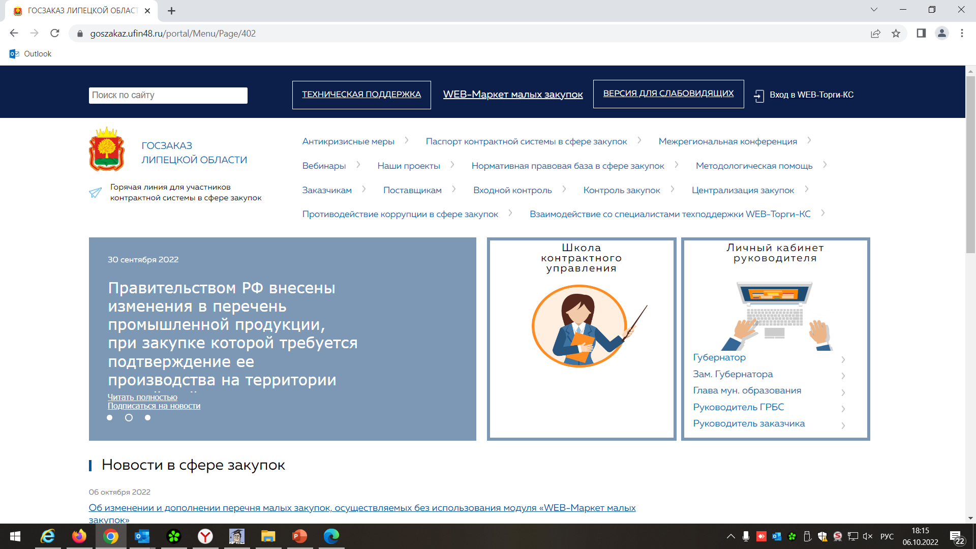
ИНФОРМАЦИЯ ОБ АНТИКРИЗИНЫХ МЕРАХ НА САЙТЕ «ГОСЗАКАЗ ЛИПЕЦКОЙ ОБЛАСТИ»

